Slide 1
Как обновить документ в портале Навигатор?
Муниципальный опорный центр города Кызыл

Slide 2
Алгоритм обновления программы.
1.Заходить в меню «Программы».
2.Нажать на «Все программы».
3.Выбрать ту программу, которую нужно обновить (для этого нажать на «глазок»)

Slide 3
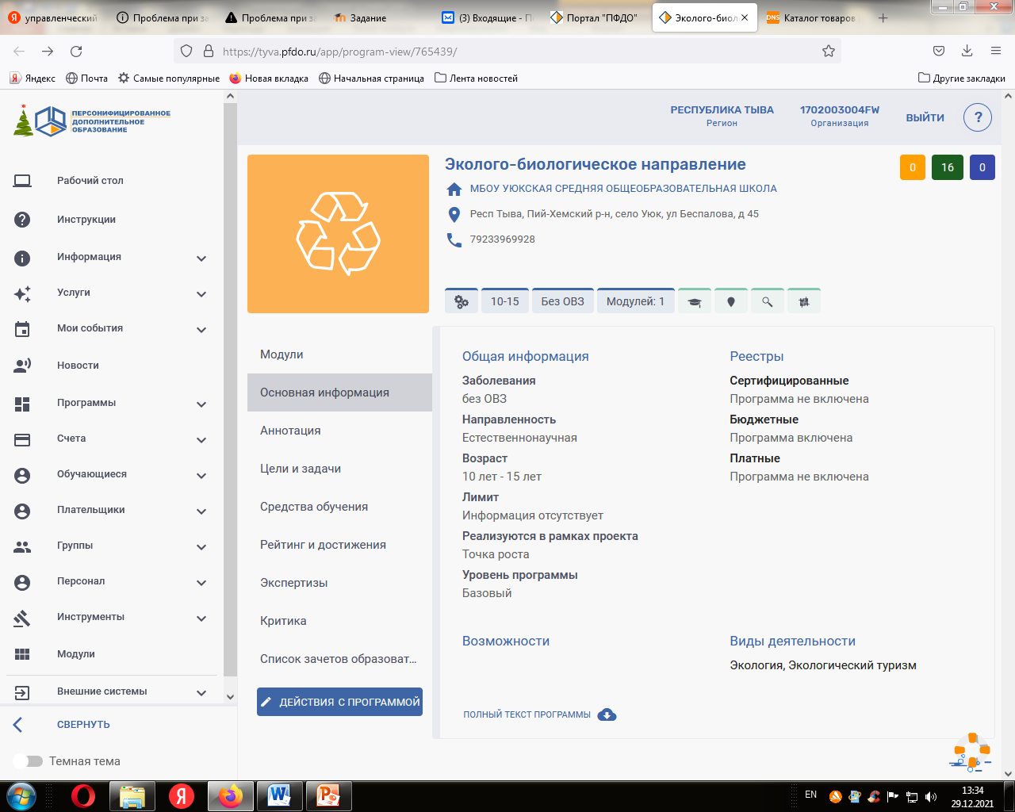
4 шаг. Нажать на «Действия с программой»

Slide 4
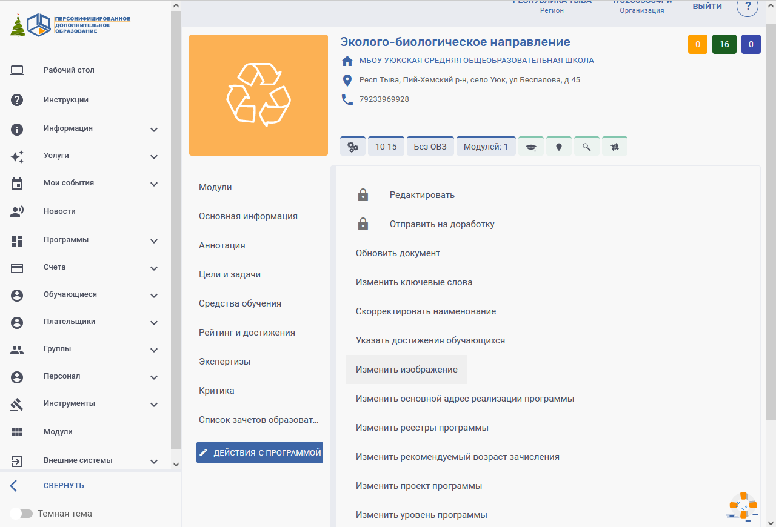
5 шаг. «Обновить документ»

Slide 5
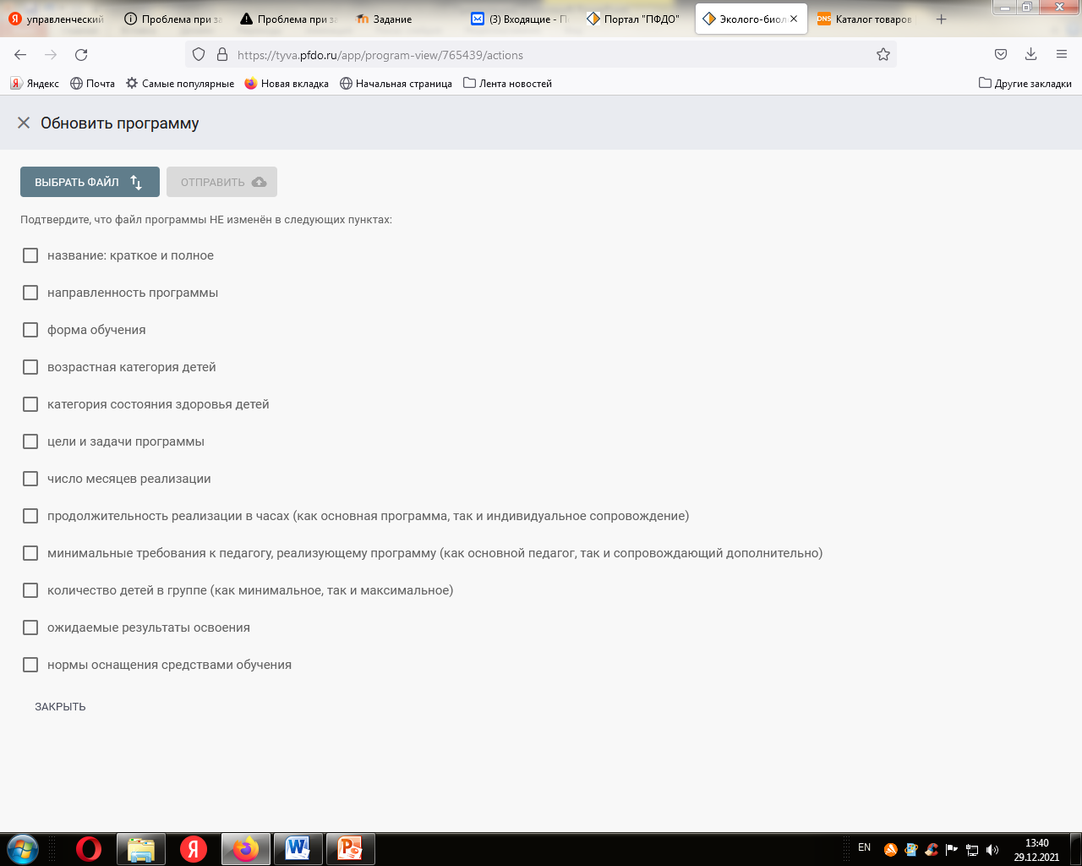
6 шаг. Нажать на «Выбрать файл» и из компьютера выбрать ту файл, который уже исправлен.

Slide 6
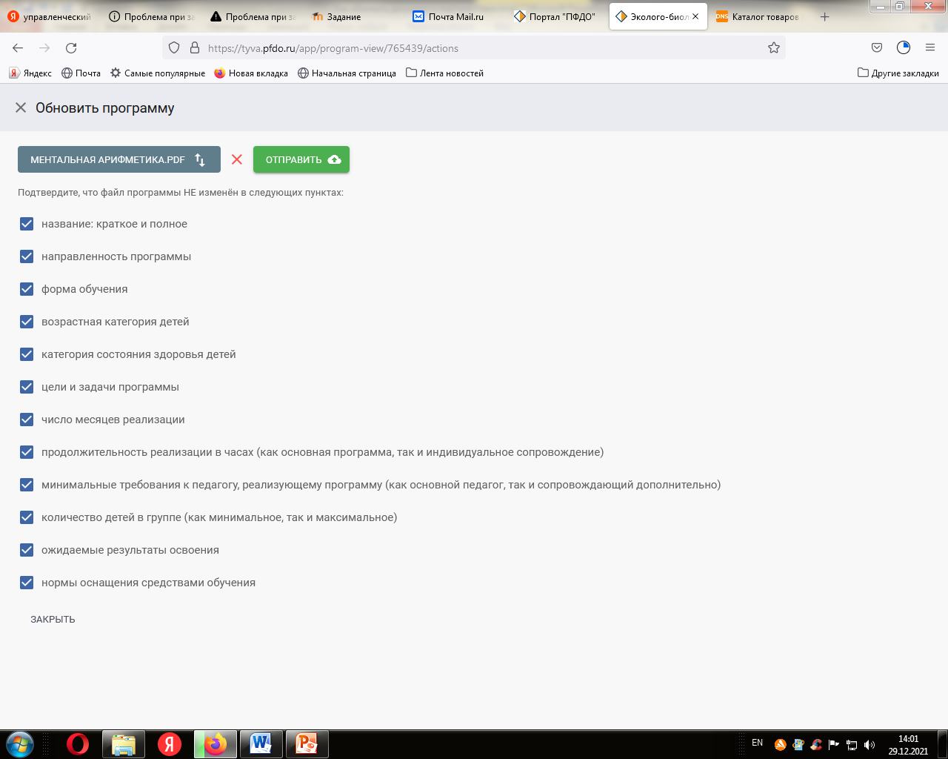
7 шаг. В всех клеточках поставить галочки и кнопка «Отправить» становится активной

Slide 7
В конце…
Появится всплывающее окошко с надписью «Документ обновлен» и подождать некоторое время.
Если документ не отправляется, закрыть группы в программе.

